Slide 1
Entraîner à la compréhension de l’oral à partir de documents vidéos
Stéphane Raymond – IAN LV Toulouse

Slide 2
La vidéo, un support aux exploitations multiples
Introduire un thème
Faire découvrir une culture
Présenter / illustrer / expliciter une notion
Travailler une spécificité (pragmatique …)
S’initier à l’analyse d’image / filmique
Développer l’esprit critique (EMI, …)
Mémoriser (conjugaison, lexique, …)
Manipuler la langue (déclencher la parole, …)
…
Dans quelle mesure et comment peut-on utiliser un support vidéo pour entraîner à la compréhension de l’oral?

Slide 3
Qu’est-ce qu’un « bon » support vidéo?
un document « accrocheur »
un document « court »
un document « adapté » au niveau des élèves
un document permettant de « progresser »
un document avec un accent standard et un débit de parole pas trop rapide
un document avec des images « parlantes »
Notes:
Critère de durée
Critère de séduction lié à la motivation, aux centres d’intérêt des élèves, aux émotions > Impact émotionnel
Critère de charge linguistique, culturelle et authentique: pour qui? Pour quoi? Comment?
Critère d’accessibilité > explicite / implicite
Critère de redondance > décalage entre images et son
Critère d’interactivité avec le support > effet modélisant, dvpt de stratégies

Slide 4
Les différents types de support vidéo
reportage
recette de cuisine
dessin animé
court-métrage
publicité
séries
résumé de livre
fait divers
interview de personnage public ou anonyme
extrait de talk show
clip
sketch
jeu télévisé
bande annonce
adaptation cinématographique (œuvres filmiques et extraits)
…
Où trouver des supports vidéos?
https://dgxy.link/zXdx3

Slide 5
Conditions de travail sur un support vidéo
Où?
En classe
En salle multimédia
A la maison
…
A quel moment?
En début de séquence
En milieu de séquence
En fin de séquence
…
Comment?
Seul
En binôme
En groupe
Selon quelles modalités?

Slide 6
Conditions de travail sur un support vidéo
Avec quelles activités?
Avant le visionnement
Quelle préparation?
Quelle(s) aide(s) fournir?
Pendant le visionnement
Quelle(s) tâche(s) d’écoute?
Quelles aides fournir?
Après le visionnement
Quelle exploitation?
Quelle(s) AL pour quelle communication?
Notes:
Avant le visionnement
Faire un remue-méninges sur le sujet abordé
Élaborer une liste d’affirmations qui semblent vraies à priori
Dresser une liste de termes associés au thème de la séquence (réseau lexical)
Imaginer à partir d’un titre / d’une image
Imaginer ce qui vient après …. ou avant
Se projeter à partir d’une citation / réplique / critique / commentaire
Pendant le visionnement
Relever les indicateurs visuels (lieux, climats, catégories sociales, objets, etc.)
Identifier certains mots dans le commentaire
Cocher des affirmations dans une liste (style QCM)
Souligner dans une liste d’adjectifs ou autres éléments descriptifs
Dresser une liste des mots entendus
Reconstituer une séquence du dialogue dont les répliques ont été mélangées
Noter/illustrer la chronologie des événements
Compléter la transcription d'un bref passage
Après le visionnement > dépend si on a le son ou non et si le travail a été interrompu

Slide 7
Quelques illustrations …

Slide 8
Exemple 1: travail individuel hors la classe
Séquence: Meine Hobbys
Niveau: 5ème bilangue
Tâche finale d’EOC(I): Dans le cadre d’un forum des associations, tu présentes un de tes loisirs, le lieu et le moment où tu le pratiques, tout en précisant le matériel nécessaire pour cela
Objectifs:
Savoirs | Savoir-faire | Savoir-être
Lexique des loisirs Lexique des jours et parties de journée Lexique du matériel sportif Marques de l’accusatif | Conjuguer au présent (ich) Construire des CCT Construire des COD Présenter des idées de façon organisée | Être capable d’entrer dans une communication efficace (écoute des questions)

Slide 9
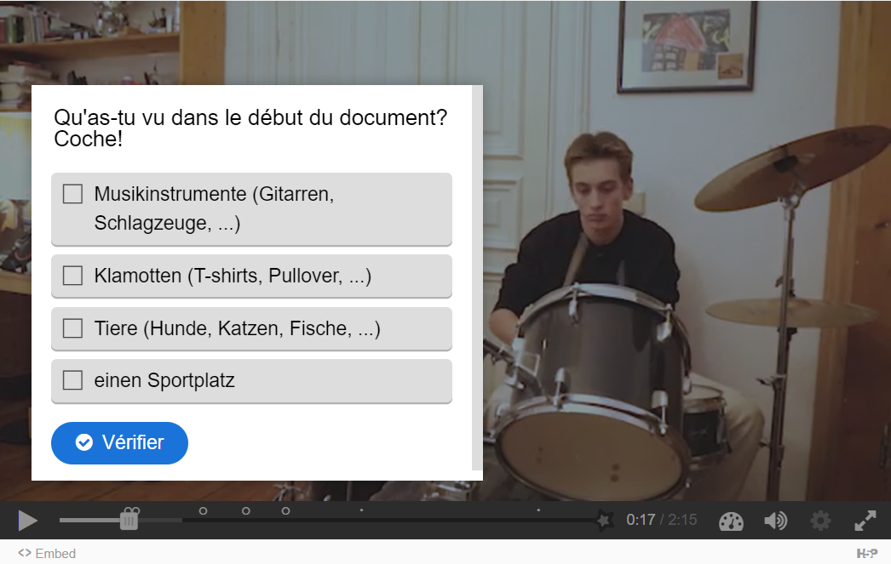
Exemple 1: travail individuel hors la classe

Slide 10
Exemple 2: travail à deux en classe
Séquence: Zusammen sein
Niveau: 3ème bilangue
Tâche finale d’EE: Suite à la réunification, Fritzi a décidé de consigner dans un journal ses souvenirs d’enfance. Rédige une page de ce journal en choisissant l’une des thématiques proposées (Mein Leben in der DDR, meine Freundin Sophie, Sputnik, Probleme mit der Stasi, in der Schule, …)
Objectifs:
Savoirs | Savoir-faire
Contexte historico-politique Lexique de la dictature Lexique de l’amitié Temps du passé | Raconter et justifier Construire des phrases complexes Employer les temps du passé Exprimer un avis personnel

Slide 11
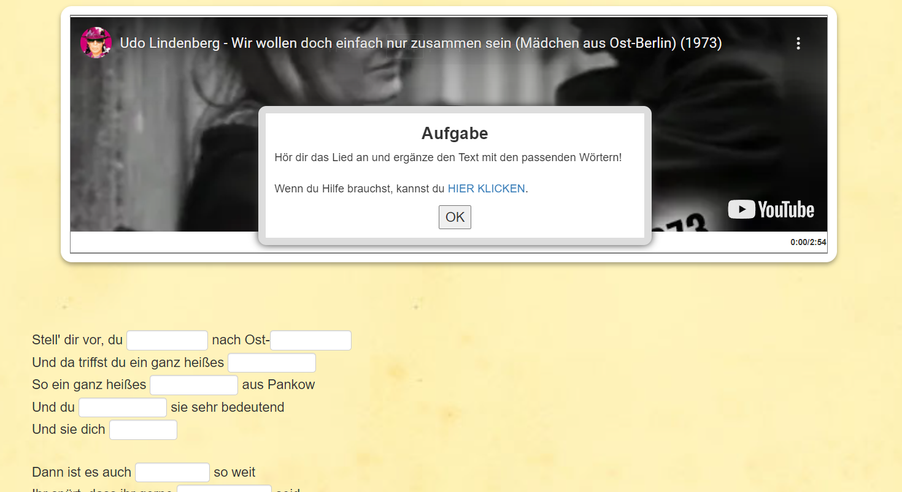
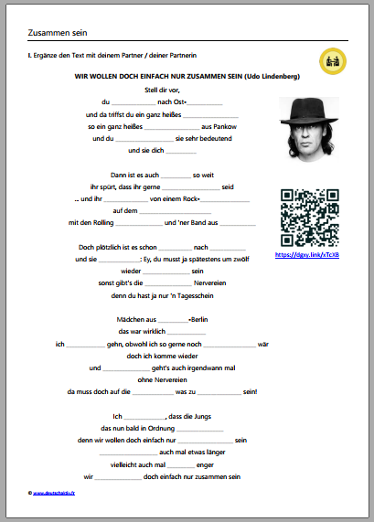
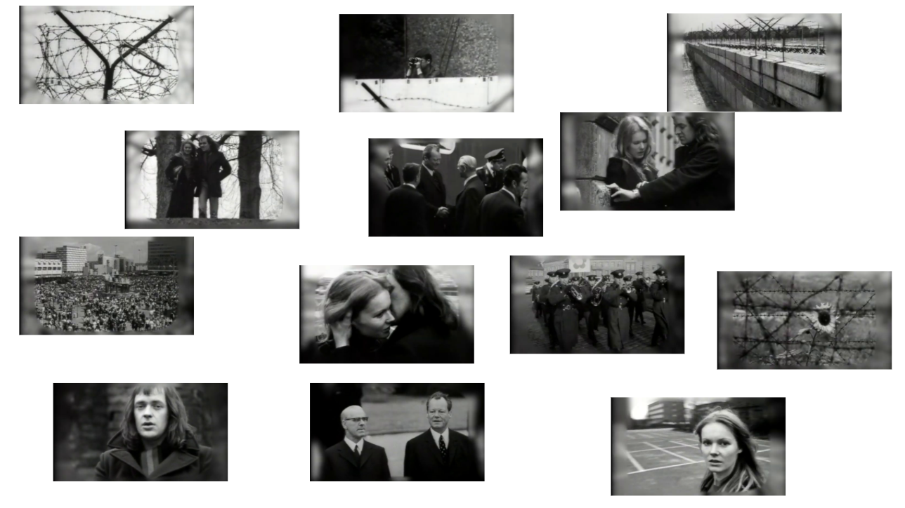
Exemple 2: travail à deux en classe
travail de classement d’images  construire une histoire (6 images minimum)
échange pour mise en commun  analyse comparative
1ère écoute de la chanson Wir wollen nur zusammen sein
échange pour mise en commun des informations relevées  formulation d’hypothèses sur le contenu de la chanson
2ème écoute avec texte à trous (tache différenciée)
mise en commun  correction
échange pour analyse du contenu  répondre à des questions
approfondissement collectif (guidé si besoin)

Slide 12
Exemple 3: Travail DE groupe en salle de classe
Séquence: Smartphone: Fluch oder Segen?
Niveau: 3ème bilangue
Tâche finale d’EOI: Tu vas participer à un débat sur la place du smartphone dans notre société, et devras soit défendre son emploi soit présenter de façon critique les risques liés à son utilisation.
Objectifs:
Savoirs | Savoir-faire | Savoir-être
Lexique des médias et de la communication Lexique de la dépendance Lexique du débat Expression de la modalité | Présenter ses idées de façon claire et structurée Prendre position | Être capable d’entrer dans une communication efficace (écoute, prise en compte de l’autre, …)

Slide 13
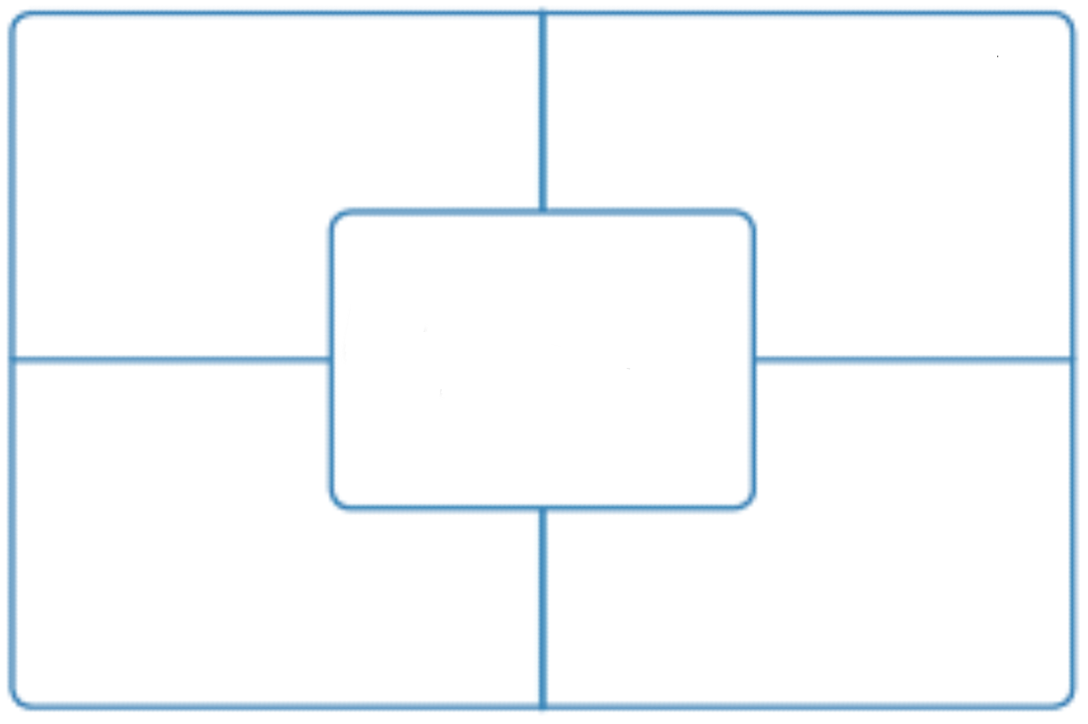
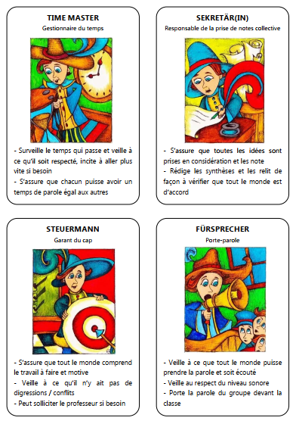
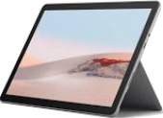
Exemple 3a: travail de groupe en classe
un document identique pour tous
Visionnage d’un document vidéo sans aide  prise de notes (placemat)
Mise en commun des informations relevées  discussions, échanges, analyse comparative et rédaction d’une trace écrite consensuelle
Présentation au reste de la classe
Élève 1
Élève 2
On réfléchit seul (Think)
On échange dans le groupe (Pair)
On partage le résultat (Share)
Trace écrite
Élève 3
Élève 4

Slide 14
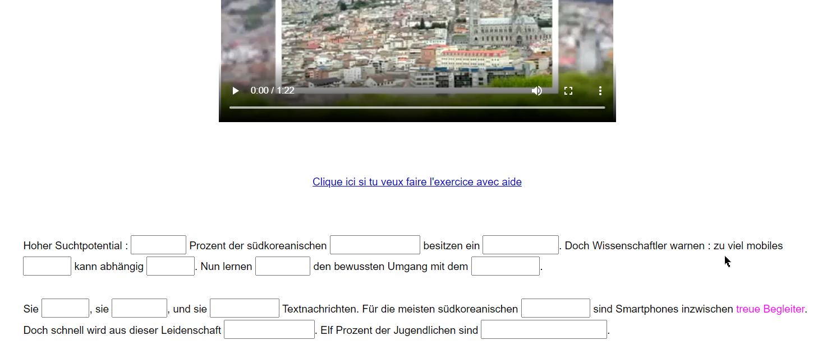
Exemple 3B: travail de groupe en classe
un document identique pour tous
Visionnage d’un document vidéo sans aide  prise de notes (placemat)
Mise en commun des informations relevées  discussions, échanges, analyse comparative et rédaction d’une trace écrite consensuelle
Visionnage individuel du document avec support numérique d’aide à la CO (texte à trous différencié)
Comparaison des résultats  échanges pour correction (version papier)
Relecture des notes  complétées, corrigées, …
Présentation au reste de la classe

Slide 15
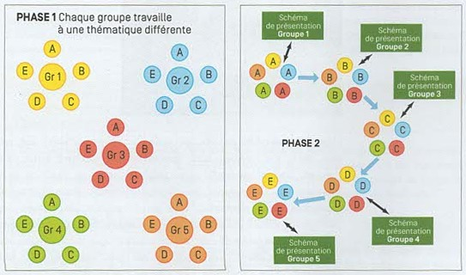
Exemple 3c: travail de groupe en classe
un document différent pour tous
Visionnage d’un document vidéo sans aide  prise de notes (placemat)
Mise en commun des informations relevées  discussions, échanges, analyse comparative et rédaction d’une trace écrite consensuelle
Visionnage individuel du document avec support numérique d’aide à la CO (texte à trous différencié)
Comparaison des résultats  échanges pour correction (version papier)
Relecture des notes  complétées, corrigées, …
Elaboration commune d’un support de présentation (schéma, carte mentale, dessin, Schlagzeilen, …)
Présentation au reste de la classe sur le principe de la galerie d’exposition

